Slide 1
Entity Linking
—— 吴志达

Slide 2
1.问题定义
命名实体（Named Entity,NE）
人名（Person）
地理政治名（Geography and Political）
组织机构名（Organization）
更广义还包括日期和货币等
实体链接（Named Entity Linking,NEL）
将网络文本中的命名实体链接到它们在知识库中对应的实体上
Notes:
命名实体（Named Entity,NE）是自然语言处理中非常重要的概念之一，主要包括：1234
由于每个命名实体都与现实世界中具体的食物和概念相对应，这些概念同时蕴含着着重要的语义信息，所以命名实体一直以来都是自然语言处理领域的热点研究方向，主要包括：命名实体识别（Named Entity Recognition, NER）、命名实体链接（Named Entity Linking, NEL）、命名实体消岐（Named Entity Disambiguation, NED）和命名实体关系抽取等。

Slide 3
1.问题定义
知识库
包含很多实体，有许多相关关系来表示该实体的属性值
实体的高度歧义性
一词多义：一个命名实体可能有很多不同的实体含义
同义词：一个命名实体可能会有不同的表层形式，比如它的全称、简称、别名、首字母缩写或者替代拼写等

Slide 4
1.问题定义
动机：
分析处理互联网中激增的海量无结构文本数据
NLP中解决自然语言文本高度歧义性
自动构建大规模知识库的方法中，解决实体消歧

Slide 5
1.问题定义
任务描述
Mention（指称词）：
文本中命名实体的表层形式
任务：
将以文本形式表达的实体指称词链接到知识库中与之相关的实体上
NIL：
当前的实体指称词在知识库中没有相关联的实体
Notes:
每个指称词m由一个词项序列来表示，针对m从知识库中获取一个候选实体集合C，实体链接的目标就是从C中选取一个得分最高的实体作为答案

Slide 6
1.问题定义
应用
信息抽取：从无结构文本中生成结构化数据存储到知识库中
信息检索 ：利用实体链接方法，基于语义层面分析自然语言文本，更准确的找到匹配结果
知识图谱构建：自动处理分析这些数据并将其存储到现有知识库中
知识融合 ：从不同的数据库中提取出数据并将其合并为一个统一的数据库
问答系统 ：直接利用知识库来抽取问题的答案

Slide 7
2.评价方法
整体评估指标主要还是F值以及整个算法的运行时间，具体而言值的关注的指标有：全量实体链接的数目，最终匹配上的实体数目／准确率／召回率。

Slide 8
3.常用方法
候选生成+实体排序
候选生成：
对于每一个实体指称词，过滤掉知识库中与该实体无关的实体然后取得与该实体可能相关的、包含答案的实体候选集
实体排序：
对候选实体进行排序，选取排在最前面的候选实体作为最终答案

Slide 9
4.候选实体生成
基于字典
根据知识库构建一个字典，实体的每一个名字都是一个关键字，与该名字相连的实体作为属性值，采用精确匹配或部分匹配的方法来选取候选集
基于表达形式扩展
根据指称词出现的文档、采取启发式或监督学习的方法扩展出指称词全称，然后采取其他方法如基于字典的方法来生成候选集
基于概率的方法
用由Wikipedia的超链接计算出的条件概率p(e|m)选取候选实体集

Slide 10
4.候选实体生成
基于检索
对知识库建立索引来进行快速检索，匹配规则：完全匹配、首字母匹配、别名或昵称匹配、字符串相似度匹配
基于搜索引擎的方法
利用网络搜索引擎，将指称词或指称词的上下文作为关键字，基于某些规则如只选取Wikipedia的主页过滤搜索结果，将其余的结果作为候选实体集。

Slide 11
5.候选实体排序
上下文无关：
名称字符串比较
基于字符串相似度衡量的特征
关于首字母缩略词的特征
关于别名或者昵称的特征
实体流行度

Slide 12
5.候选实体排序
上下文有关：
文档相似度
衡量候选实体的上下文和指称词上下文的文本相似度
实体间的一致性
同一个文档中的指称词的主题一致性
名称是否出现
实体指称词出现在候选实体的知识库文本中
候选实体名称出现在实体指称词所在的文档中

Slide 13
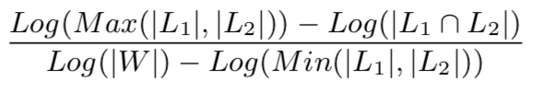
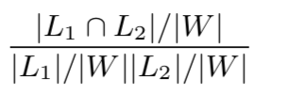
5.候选实体排序
相似度计算：
计算实体指称词的上下文和候选实体的上下文的相似度
利用Wikipedia中链接信息来计算WLM或PMI
WLM：
PMI：
Notes:
将实体指称词和候选实体的上下文表示成表达向量，通过某种方法计算上下文向量的相似度作为匹配得分，所构建的特征向量参上。
缺点：依赖于词的共现，忽略语义信息， 且现存的数据库很难为候选实体提供足够的上下文信息

Slide 14
5.候选实体排序
基于向量空间模型(VSM)的方法
将实体指称词和候选实体表示为向量，计算二者相似度
二分类法
用二分类模型来判断候选实体和实体指称词构成的对是否相关来解决候选实体排序问题
Notes:
向量表示方法：
利用实体上下文中提及的实体及其分类构建向量
计算实体指称词和候选实体Wikipedia页面的概念文本的语义相关性的加权平均作为向量表达
利用上下文和相关属性的文本描述构建词袋模型作为表达向量
二分类法缺点：训练数据的分布极其不平衡；一旦有多于一个样本对被判断为正例，就必须使用其他技术来找到最佳结果

Slide 15
5.候选实体排序
概率性方法
主题一致性：文档中实体指称词都与少数几个主题相关
基于图的方法
对所有的实体指称词和候选实体集构建一个图，联合学习所有实体指称词和候选实体集的相关度
Notes:
概率性方法：用SVM学习局部上下文相似度，再通过概率图模型来模拟文档级别的主题一致性
采用一个生成式的概率模型来链实体指称词和知识库中的实体
从知识库中学习一个条件概率模型p(e|m)来找到最佳匹配实体

Slide 16
5.候选实体排序
深度学习

Slide 17

Learning Entity Representation for Entity Disambiguation
基于DNN学习实体表达，利用指称词的上下文与候选实体的相似度进行实体链接
Greedy Layer-wise Pre-training
Stacked Denoising Auto-encoder 二元词袋模型向量为输入
Supervised Fine-tuning
优化表达，数据根据Wikipedia超链接构造
Notes:
贪婪的分层预训练
监督微调

Slide 18
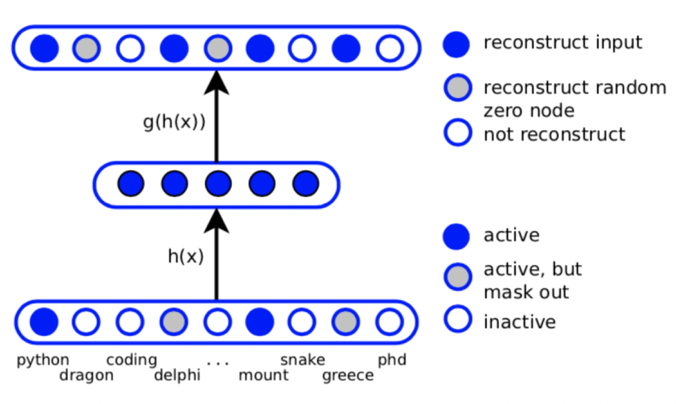
Learning Entity Representation for Entity Disambiguation
Greedy Layer-wise Pre-training
Stacked Denoising Auto-encoder
Denoising Auto-encoder(DA)
Notes:
去噪自动编码器（DAE）是在传统自动编码器的基础上，通过向输入中注入噪声，然后利用含噪声的“腐坏”的样本去重构不含噪声的“干净”输入，这是与传统编码器的主要区别^{[47]}。同时这种训练策略也使得DAE能够学习到更能反映输入数据的本质特征。
多个DAE堆叠能够形成具有一定深度的SDAE。这时的SDAE并不能进行模式识别，因为它只是一个特征提取器，不具有分类功能。为了使SDAE具有分类功能，需在其顶层添加分类器，如SVM、softmax等，并使用带标签的数据对SDAE进行有监督训练，最后使用利用BP算法对整个网络参数进行微调，便得到具有分类功能的SDAE。

Slide 19
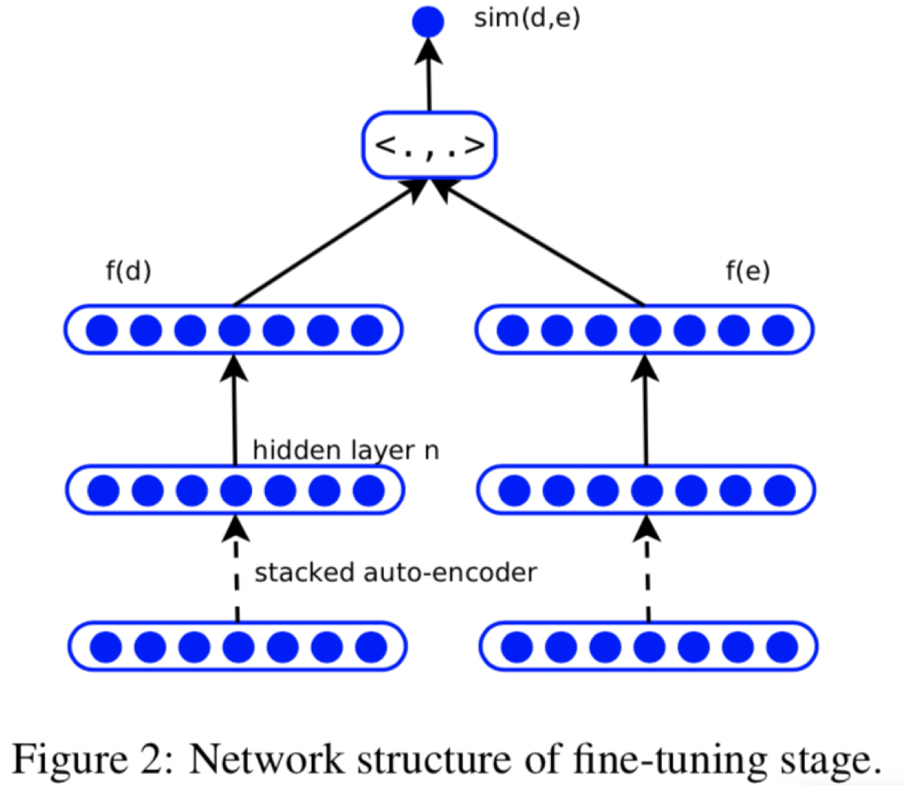
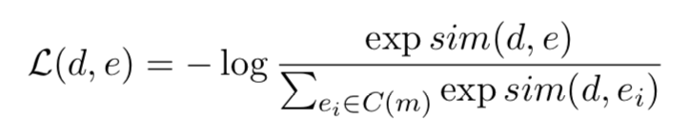
Learning Entity Representation for Entity Disambiguation
Supervised Fine-tuning
优化表示
sim(d, e) = Dot(f (d), f (e))
Loss Function：
Notes:
在这个阶段，我们将学习的表示（图2中的“隐藏层n”）朝着排名分数sim（d，e）进行优化，使用大规模维基百科注释作为监督。

Slide 20
Learning Entity Representation for Named Entity Disambiguation
利用上下文信息的同时加入指称词类别信息
Learning Representation of Document
Learning Category Representation

Slide 21
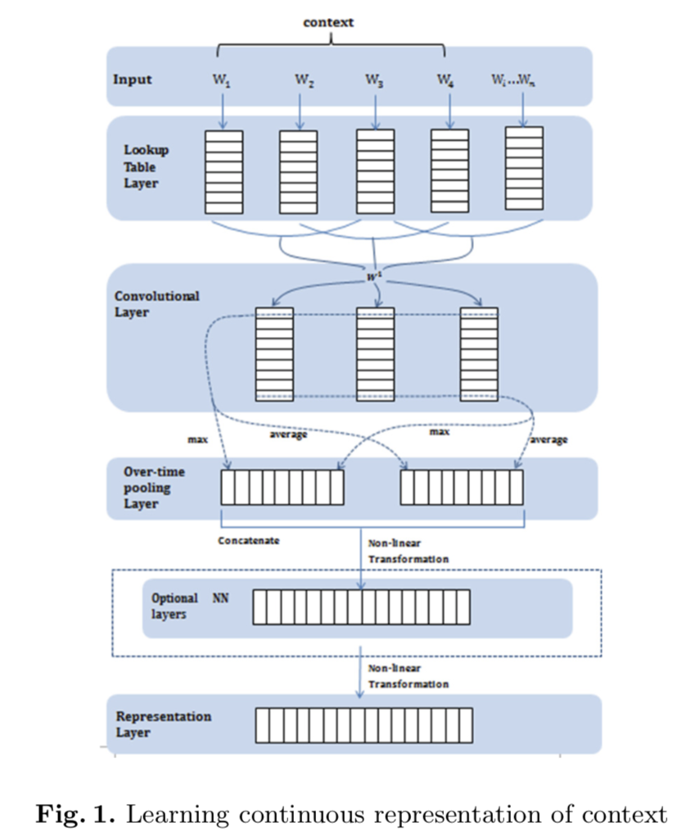
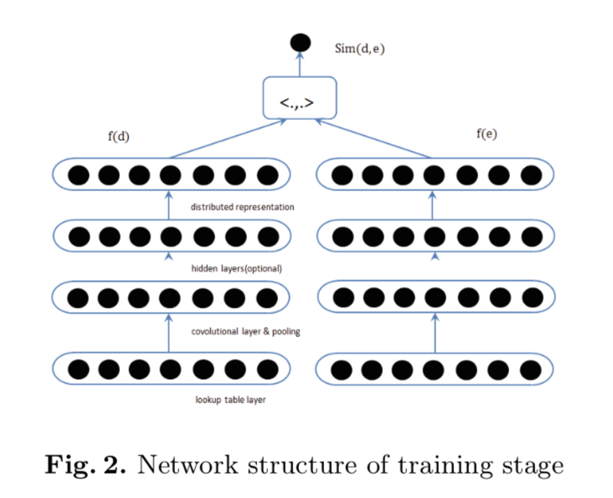
Learning Entity Representation for Named Entity Disambiguation

Slide 22
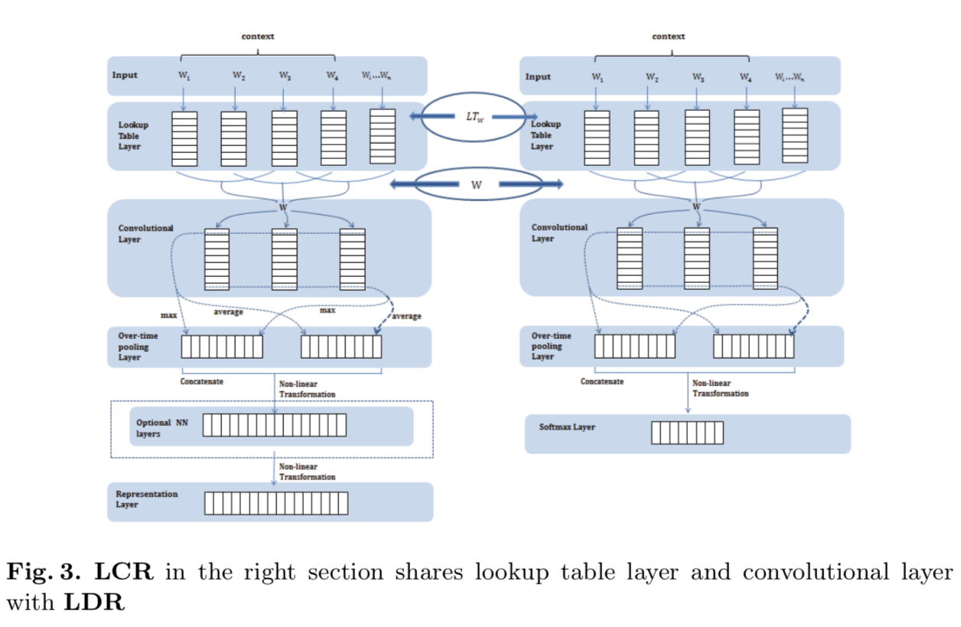

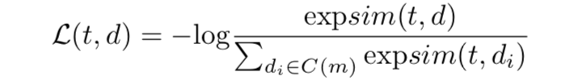
Learning Entity Representation for Named Entity Disambiguation
Loss Function：

Slide 23
Leveraging deep neural networks and knowledge graphs for entity disambiguation
对主题一致性进行建模
DSRM(deep semantic relatedness model )
利用四种知识库知识：
有链接的实体的集合E：每个实体由其表层形式的tri-letter hashing表示为向量(参照DSSM word hashing)
关系R：每个实体的关系集合，由二元one-hot 向量编码
实体类型ET：表示为二元one-hot 向量
实体描述D：每个实体的文本描述，tri-letter hashing表示为向量
Notes:
传统的方法如WLM等产生太多不可靠的匹配结果；倾向于选取更加流行的候选实体；要求语义相关的实体必须共享锚文本，过于严苛

Slide 24

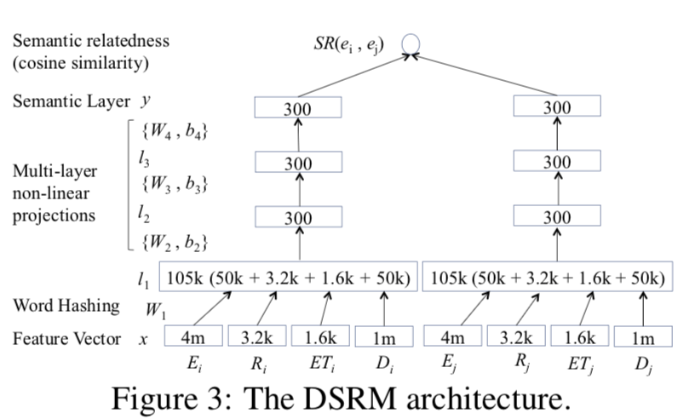

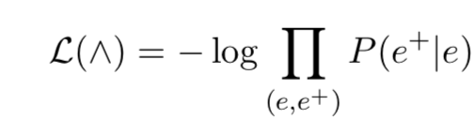
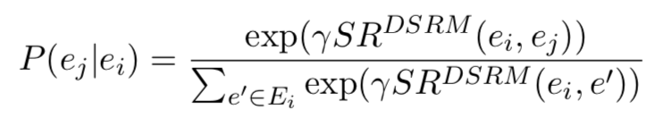
Leveraging deep neural networks and knowledge graphs for entity disambiguation
DSRM(deep semantic relatedness model )
Loss Function：
Notes:
the number of units in each hidden layer and output layer as 300
初始化每个Wi, i = 2, ..., N − 1 均匀分布

Slide 25
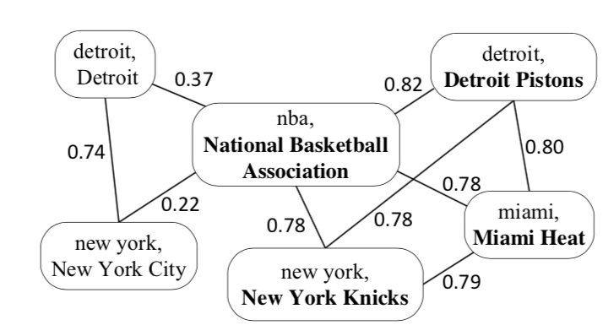
Leveraging deep neural networks and knowledge graphs for entity disambiguation
用无监督图正则对主题一致性进行建模
建立一个关系图G=<V,E> vi =<mi, ei> Wij = SR(ei,ej)
两个节点有边：指称词相关；实体语义相关；其中一个节点是另一个节点的k近邻
用AIDA模型初始化排序得分，启发式规则选取标记的种子节点v（包含无歧异的m或e关于m的先验流行度大于0.95）排序得分设为1.0
图正则

Slide 26
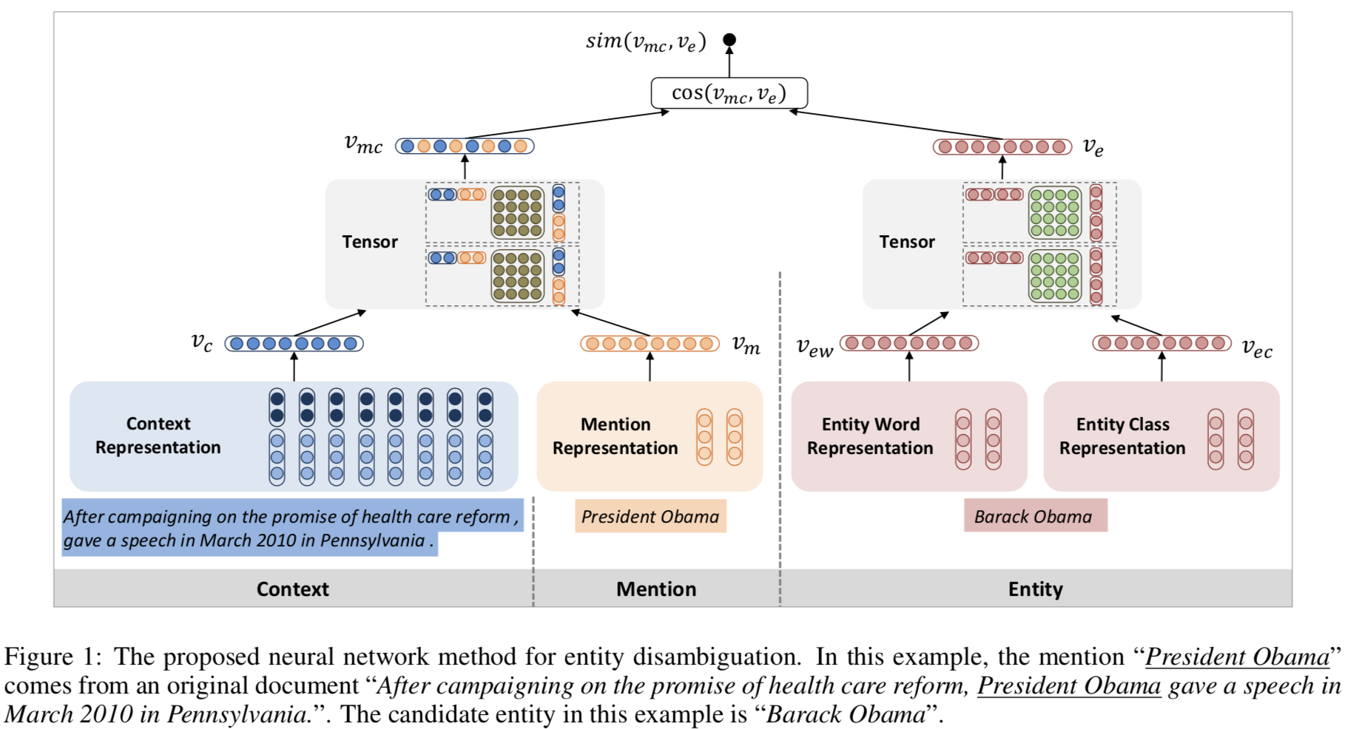
Modeling Mention, Context and Entity with Neural Networks for Entity Disambiguation
分别学习指称词、上下文和候选实体的语义表达
Notes:
输入：指称词、上下文、实体

Slide 27
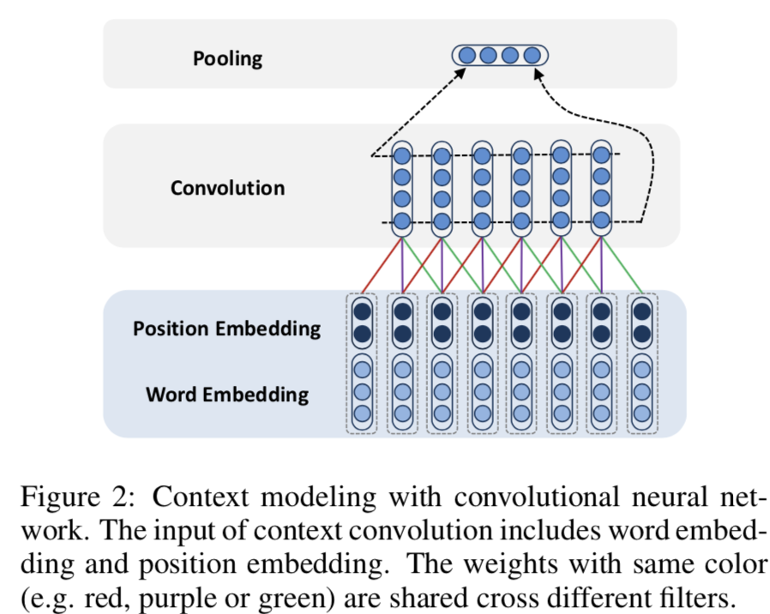
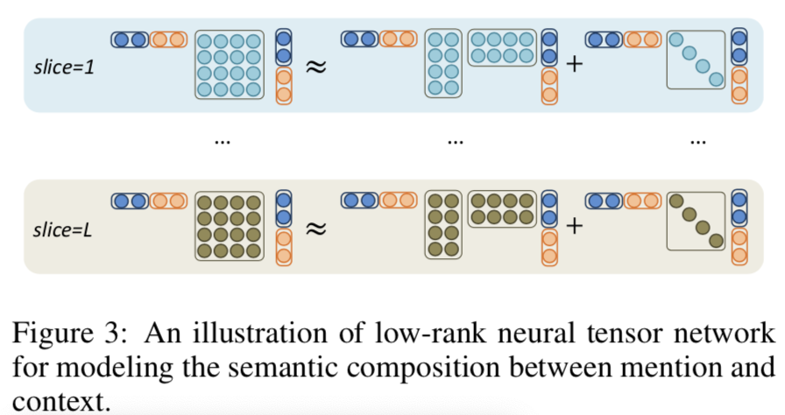
Modeling Mention, Context and Entity with Neural Networks for Entity Disambiguation
Mention Modeling
Context Modeling
Notes:
上下文建模：上下文包括两个方面：word embedding、position embedding, 词到指称词的距离很重要
指称词建模：指称词名称中词的embedding 的平均作为mention vector，与context vector拼接
低秩神经张量网络加速训练

Slide 28
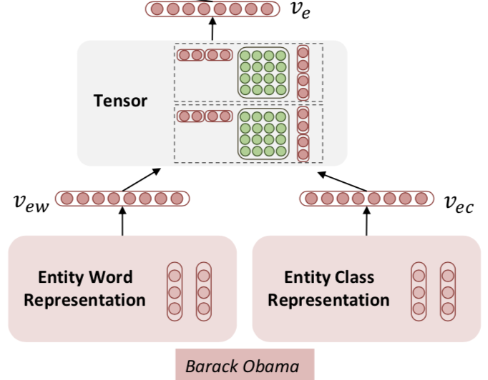
Modeling Mention, Context and Entity with Neural Networks for Entity Disambiguation
候选实体建模
实体名称
实体类别信息
Notes:
以上二者文本中词的embedding平均拼接后输入到tensor layer

Slide 29
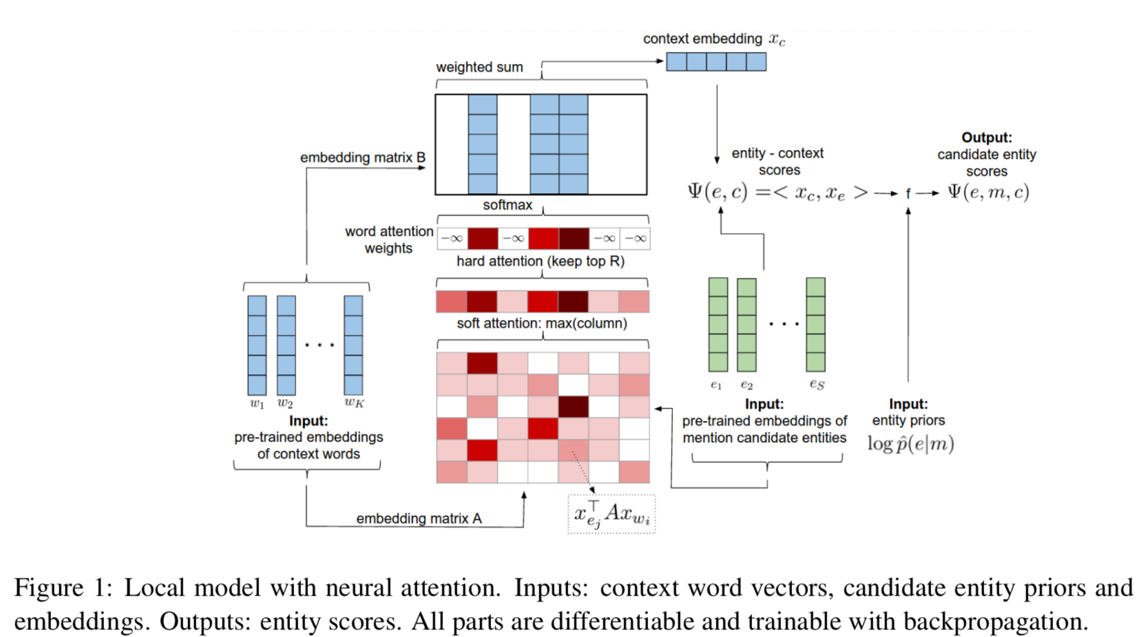
Deep Joint Entity Disambiguation with Local Neural Attention
加入上下文attention机制
Notes:
Word2vector

Slide 30
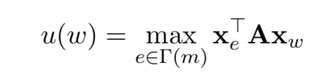
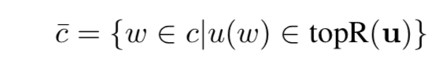
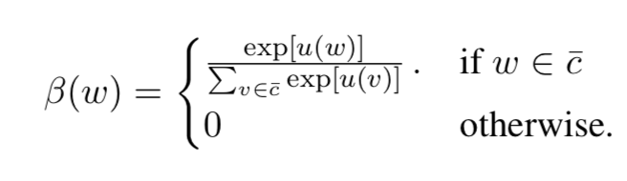
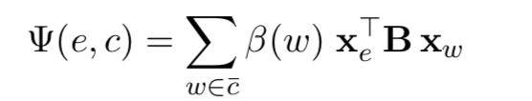
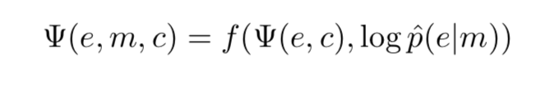
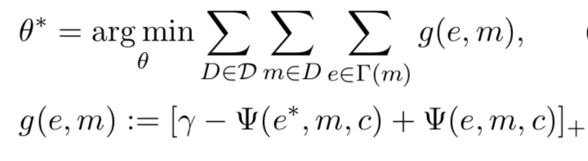
Deep Joint Entity Disambiguation with Local Neural Attention
unnormalized support score for each word
top R words with the highest scores
Softmax
context-based entity-mention score
Loss

Slide 31
6.常用数据库
知识库
[1] DBPedia
http://dbpedia.org/
dbpedia是常见实体链接服务所使用的知识库之一。
[2]YAGO
https://www.mpi-inf.mpg.de/departments/databases-and-information-systems/research/yago-naga/yago/
源自维基百科 WordNet和GeoNames。目前，YAGO拥有超过1000万个实体（如个人，组织，城市等）的知识。Github开源
[3]Freebase
Google知识图谱前身。（已关闭）

Slide 32
6.常用数据库
[4]Probase
微软提供，包含最多的实体的知识库
[5]Zhishi.me（东南大学）
中文链接开放数据。目前涵盖了三大中国百科全书：百度百科，沪东百科和中国维基百科。
[6]CN-DBPedia（复旦大学）
由复旦大学知识工场实验室研发并维护的大规模通用领域结构化百科, 前身是复旦GDM中文知识图谱, 提供全套API，并且免费开放使用.
[7]其他中文知识库
XLore（清华大学）、Belief-Engine（中科院自动化所）、PKUPie（北京大学）、ZhOnto（狗尾草科技）等。

Slide 33
7.实体链接框架
实体链接框架：
[1] Project Entity Linking
[2] dexter
[3] The Knowledge Graph Search API
[4] AGDISTIS
[5] TAGME
[6] CN-DBpedia
Notes:
实体链接框架：
[1] Project Entity Linking
https://www.microsoft.com/cognitive-services/en-us/entity-linking-intelligence-service
微软的实体链接服务（非开源），从demo看很简洁。没有原理概述。
[2] dexter
http://dexter.isti.cnr.it/
dexter，一个实体链接框架。（官方的live demo运行了半天没出结果）
[3] The Knowledge Graph Search API
https://developers.google.com/knowledge-graph/
google的知识库检索。可以作为实体链接的一个环节来看。google的检索排名做得很好（结合知识热度/知识名/别名/正文）。
[4] AGDISTIS
http://aksw.org/Projects/AGDISTIS.html
当前流行的开源实体链接服务之一（链接到dbpedia），demo中需要将实体用括号圈出，AGDISTIS作为一同开发的知识抽取框架FOX的一个必要功能，采用—种全新的知识库无关的命名实体消歧算法,结合了Hypertext-Induced Topic Search算法、标签扩展策略和字符串相关度计算
[5] TAGME
https://tagme.d4science.org/tagme/
当前流行的实体链接服务之一。（链接到Wikipedia）
[6] CN-DBpedia
http://kw.fudan.edu.cn/cndbpedia/
CN-DBpedia由复旦大学知识工场实验室研发并维护的大规模通用领域结构化百科,提供实体链接服务

Slide 34
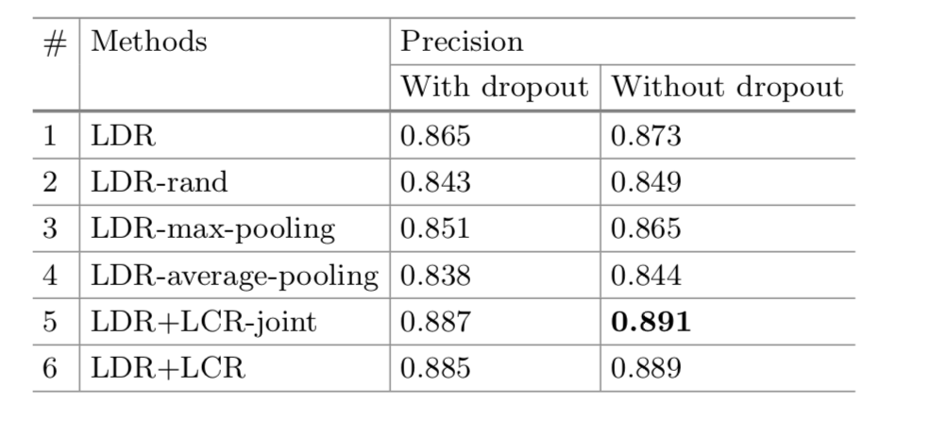
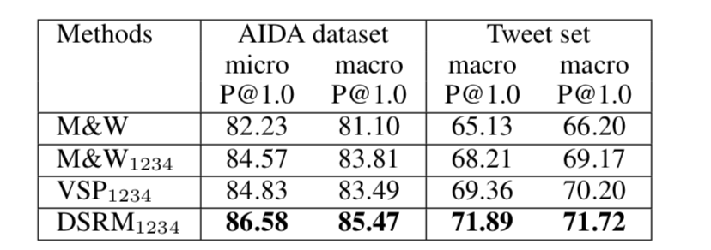
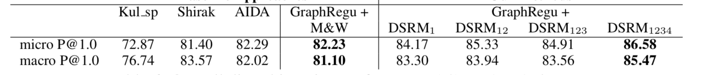
8.算法在数据集上的性能
Notes:
M&W ：The Wikipedia anchor link-based method proposed by (Milne and Witten, 2008a).
DSRM1 ：Our proposed DSRM based on connected entities.
DSRM12 ：DSRM1 + relations.
DSRM123 ：DSRM12 + entity types.
DSRM1234 ：DSRM123 + entity descriptions.

Slide 35
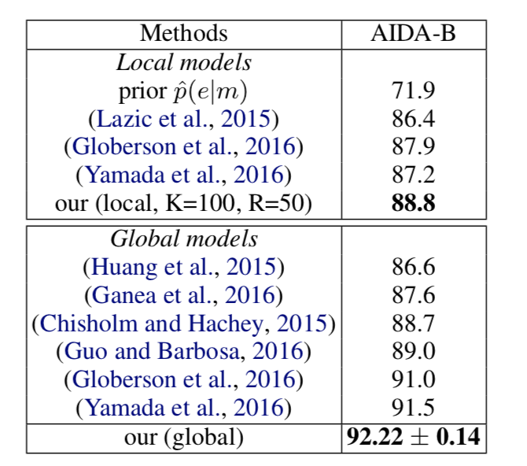
8.算法在数据集上的性能
加入attention的算法
Notes:
准确率

Slide 36
THE END

